Slide 1
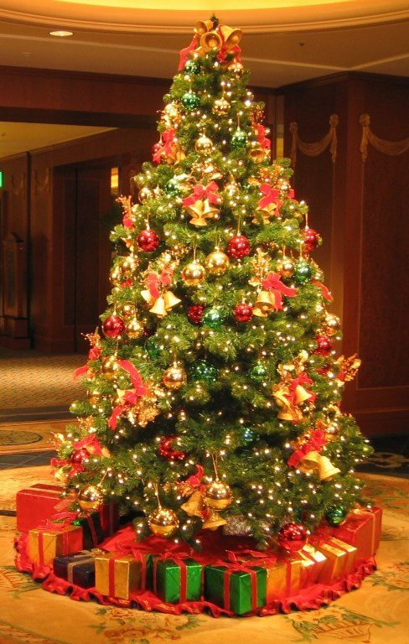
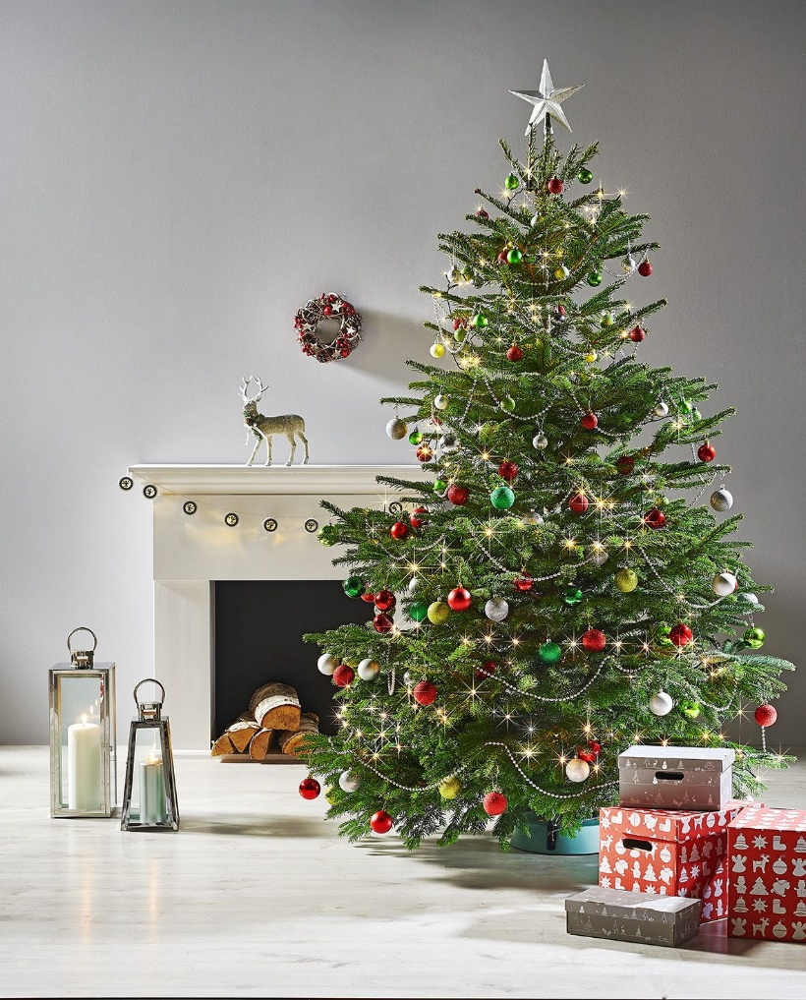
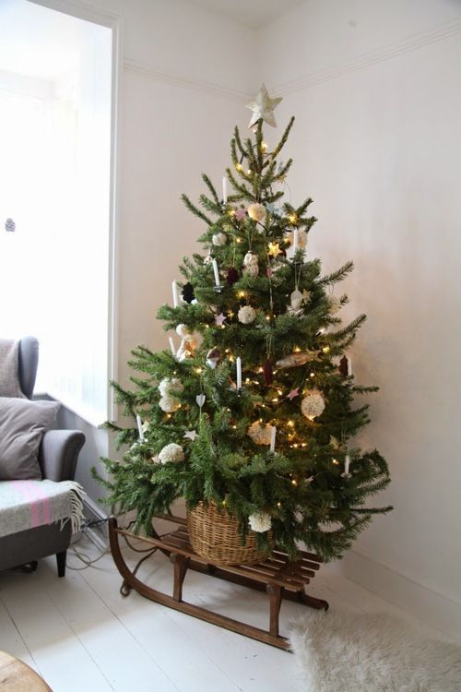
Choinki w naszych domach

Slide 2
Ola

Slide 3
Łukasz

Slide 4
Damian

Slide 5
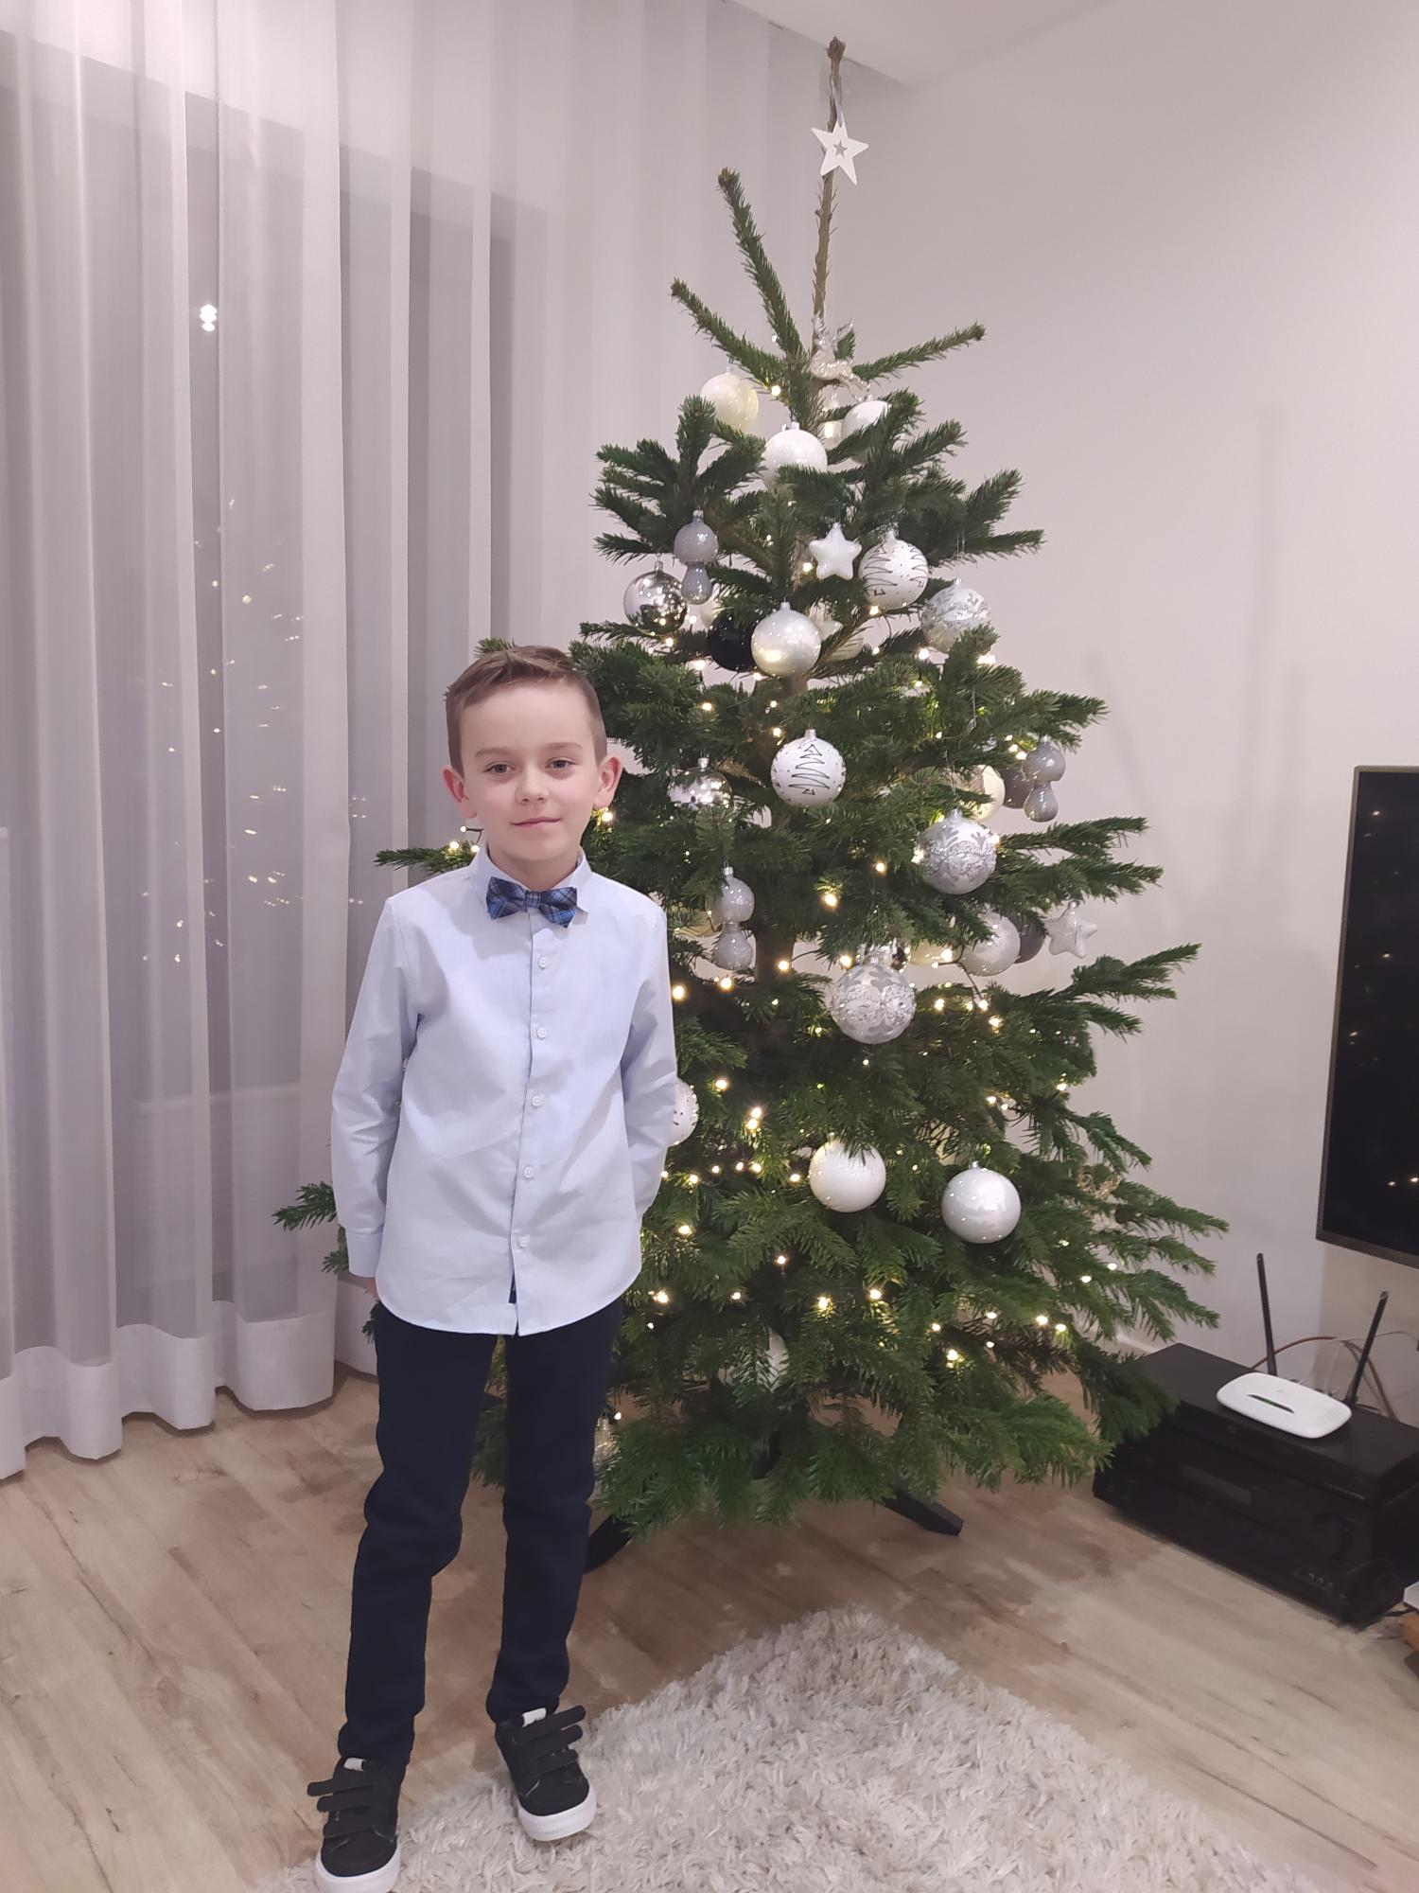
Bartek

Slide 6
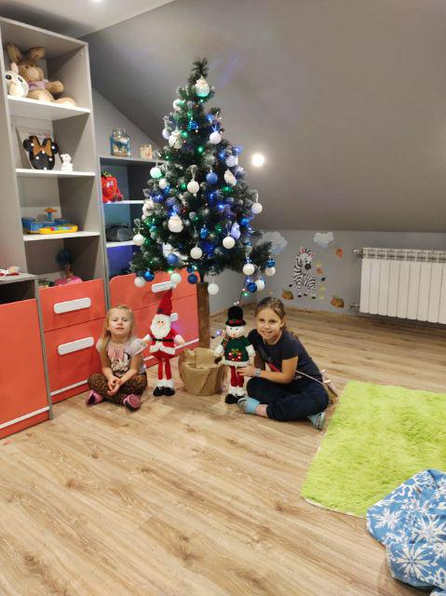
Amelka

Slide 7
Asia

Slide 8
Maja

Slide 9
Marek

Slide 10
Bruno

Slide 11
Tymek

Slide 12
Nadia

Slide 13
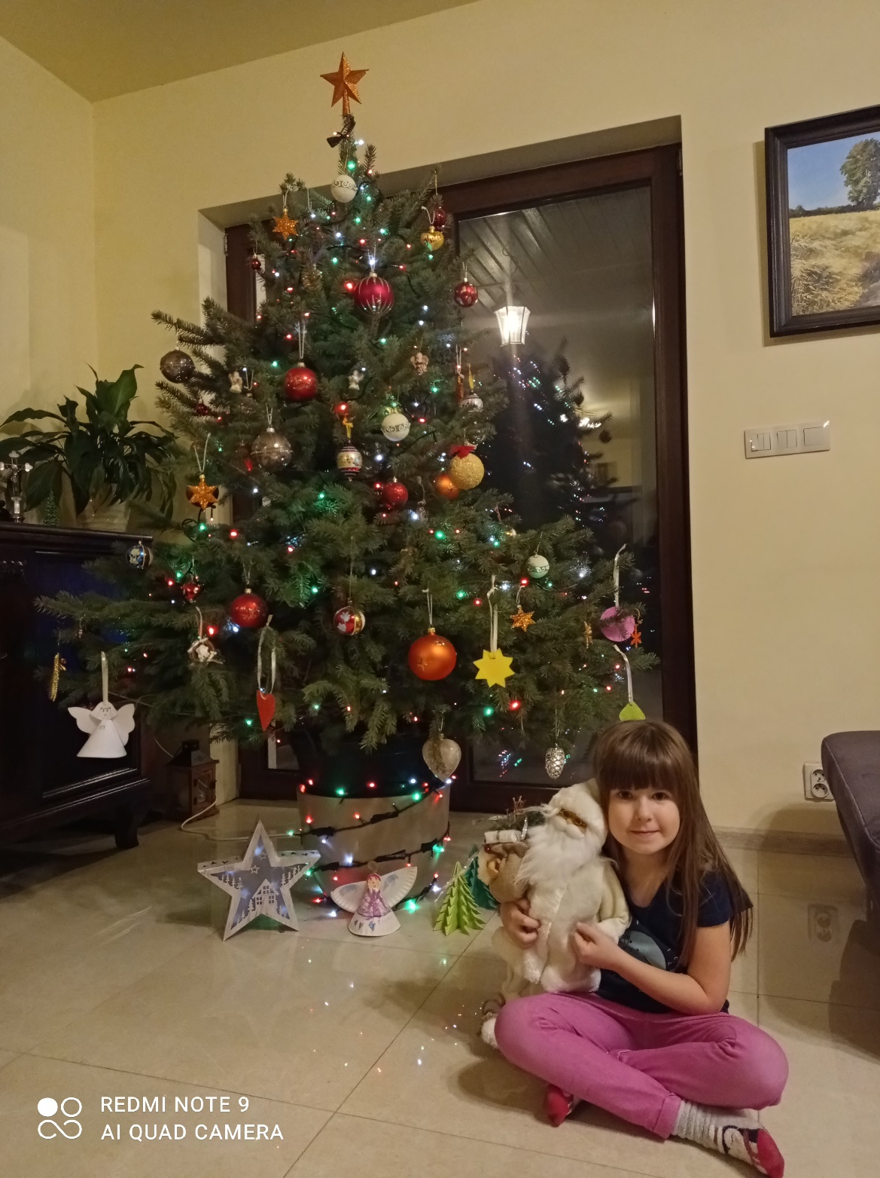
Łucja

Slide 14
Pawełek

Slide 15
Kinga

Slide 16
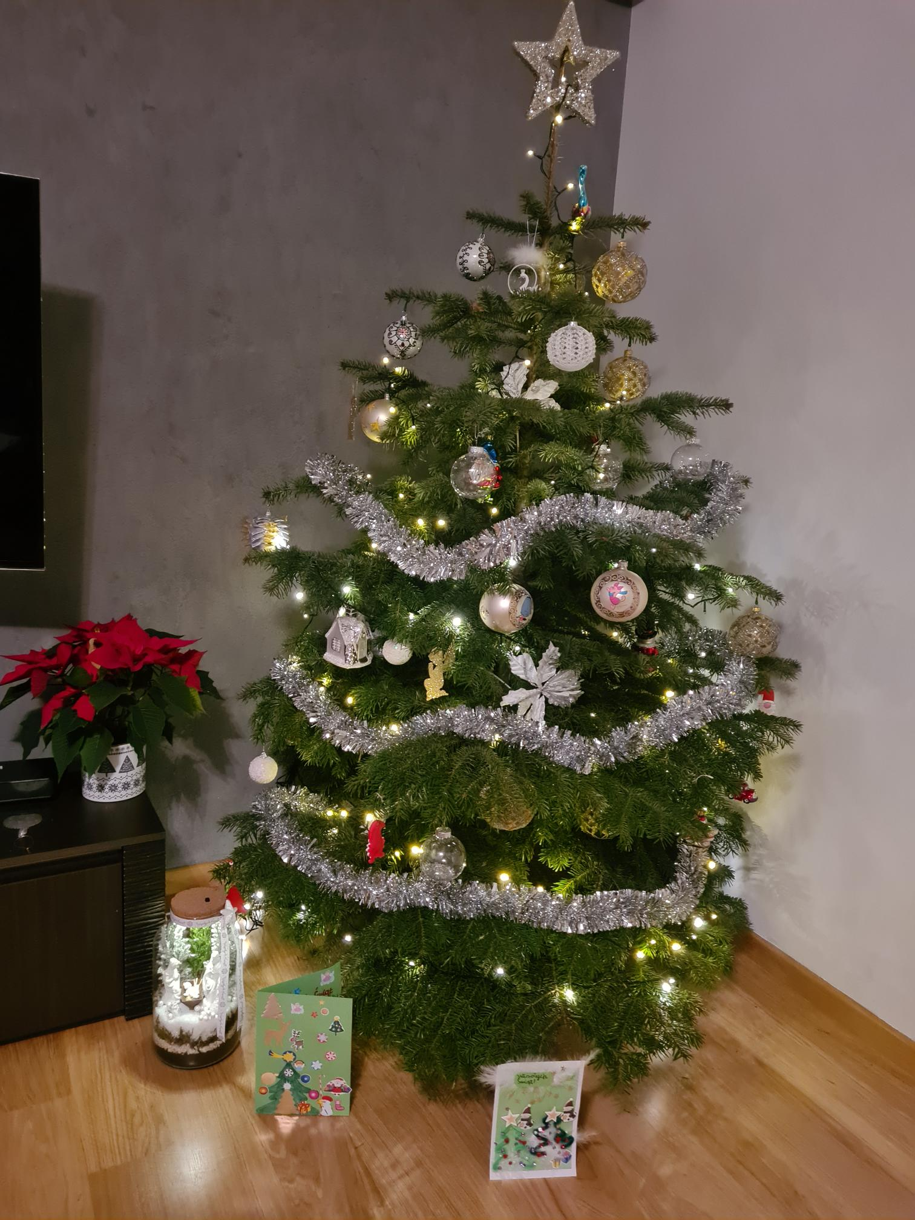
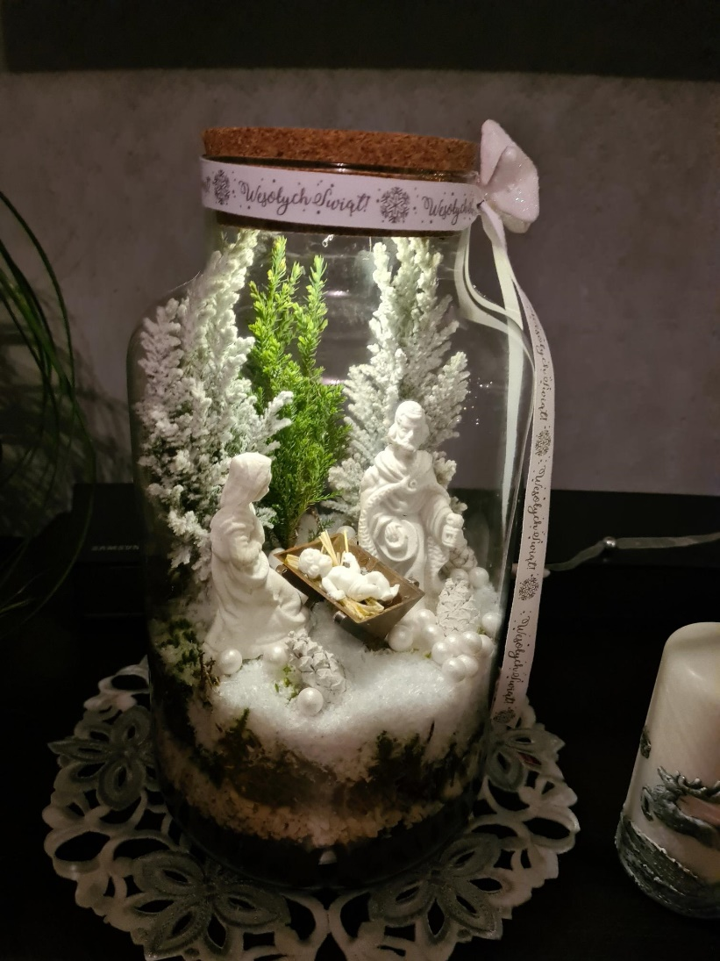
Pani Ania

